Slide 1

Kanban - Metriken und Service Level
Thomas Aglassinger

Slide 2

Kanban und Soll-Ist-Vergleiche
Kein Projektplan mit Meilensteinen
Kein Sprint mit zugesagten Inhalt und Enddatum
Stattdessen ständiges liefern von Ergebnissen
Soll-Ist-Vergleiche von Aufwand und Terminen daher hinfällig
https://www.pexels.com/photo/close-up-photo-of-yellow-tape-measure-3143085/

Slide 3
Kanban-Zeiteinheit „bald“
Ziel: Der Kunde kriegt alles, was einmal zugesagt ist, „bald“
Der konkrete Wert von „bald“ ist egal.
Eigenschaften eines funktionierenden „bald“:
  für den Kunden schnell genug
  für das Team realistisch machbar
Damit kein feilschen aber Zieltermine
Stattdessen Fokus auf Prioritäten.

Slide 4
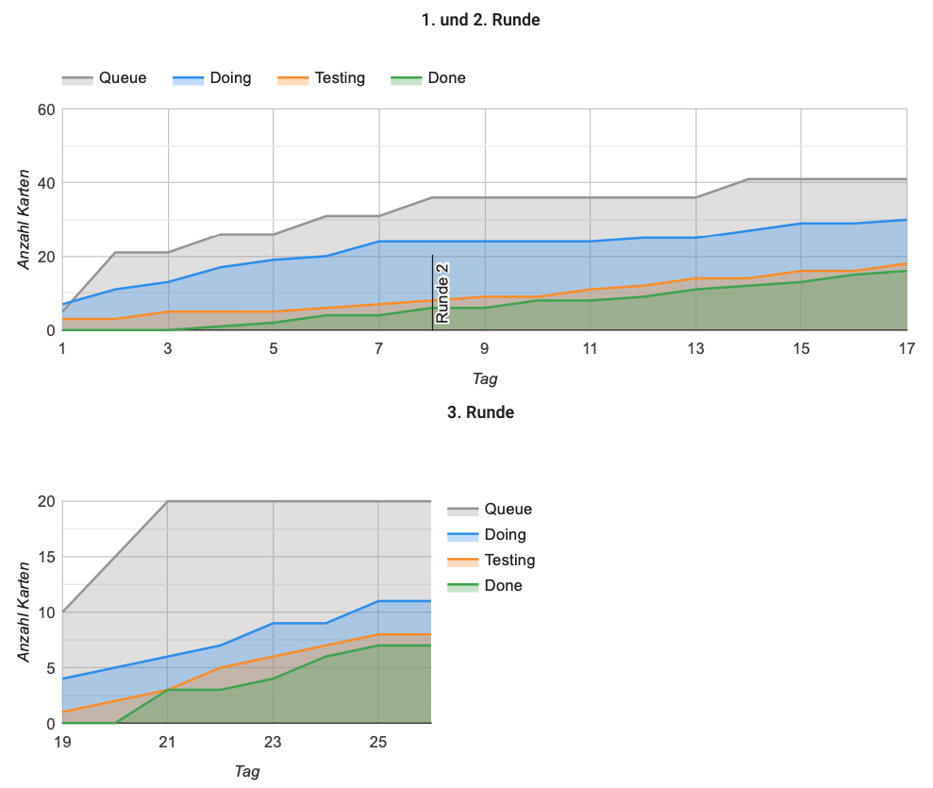
Cumulative Flow Diagram (CFD)
Verfolgt WIP in den einzelnen spalten
Zeigt, ob „alles läuft“.
Idealerweise:
  Höhe der Bereiche konstant
  Konstant steigend ohne große Zacken

Slide 5
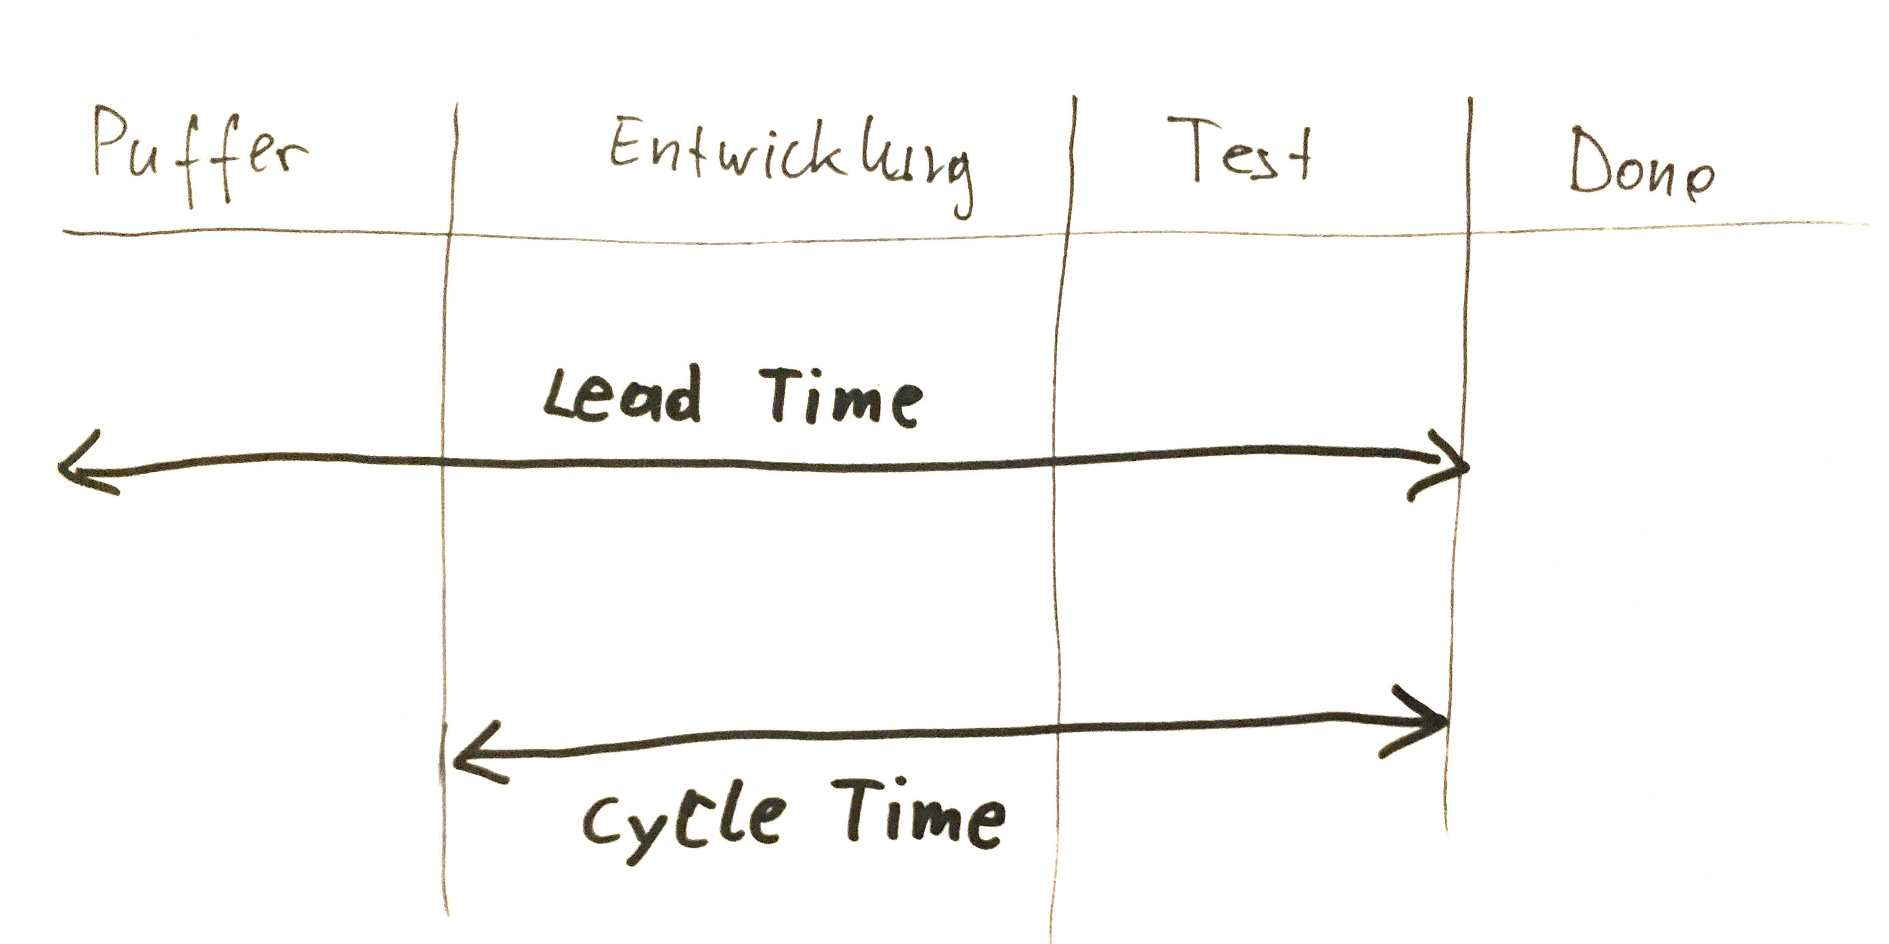
Lead und Cycle time
Lead time:
  Vom Einstellen in den Puffer bis zur Erledigung
  Wie schnell kriegt der Kunde dass, was im zugesagt wurde
  Entspricht „bald“
Cycle time:
  Vom Beginn der Bearbeitung bis zur Erledigung
Grosse Differenz zwischen Lead und Cycle Time zeigt Verbesserungspotential beim Priorisieren

Slide 6
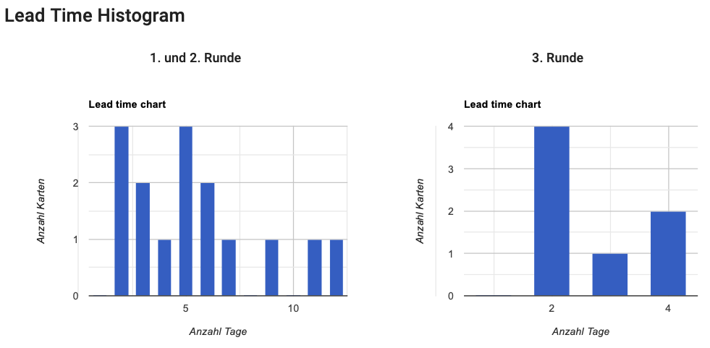
Lead Time Histogram
Zeigt an, für wie viele Aufgaben ein wie viele Tage zur Erledigung warten musste
Mengengeschäft und die Häufigkeit von Ausreissern ist damit schnell ersichtlich
Basis für Service Level Agreement (SLA): „Wir erledigen 95% deiner Aufgaben in 4 Tagen“
→ bald = 4 Tage

Slide 7
Frage
Was ist das Service Level Agreement eines typischen Scrum-Sprints?

Slide 8
Vergleich Service Level Agreement
Typische Bespiele:
Kanban: „Wir erledigen 95% deiner Aufgaben in 4 Tagen“.
5% dürfen länger dauern.
Scrum: „Wir erledigen 100% deiner Aufgaben in 14 Tagen“.

Slide 9
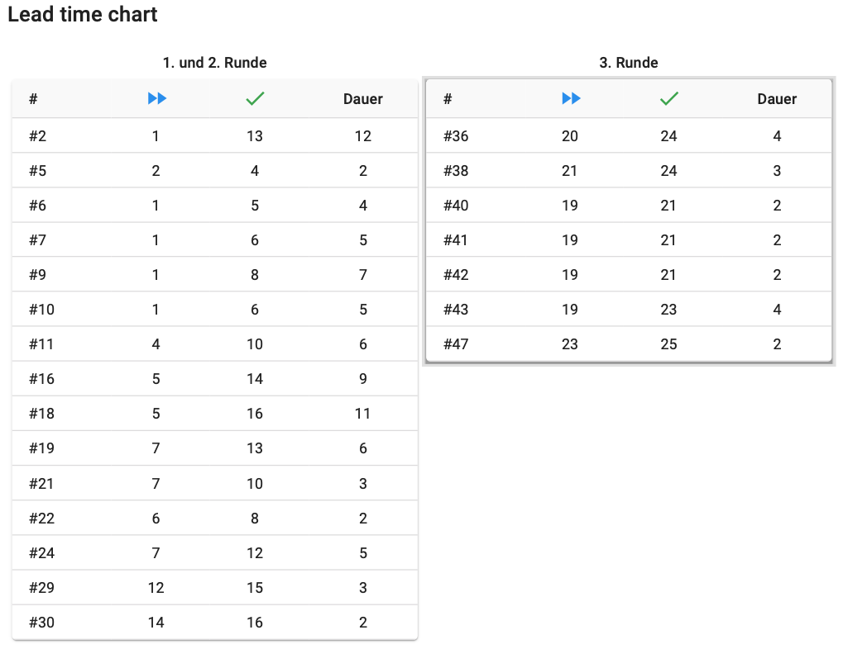
Featureban
Spalte „Dauer“ ist in Wirklichkeit Cycle time, nicht Lead time 🤔
Die tatsächliche Lead Time ist nicht ersichtlich, weil nicht steht, wann Ticket in Puffer kam
Analoges Featureban: Team hält Priosierungs-Meetings

Slide 10
Individuelle Service Level Agreement
Getrennte SLA für bestimmte Kunden oder Aufgabentypen:
Für Sales erledigen 95% der Ad-hoc-Auswertungen in 2 Tagen.
Für das Office erledigen wir 90% der Excel-Makro-Anpassungen in 3 Tagen.
Für das Projekt Auswertungsportal ...
  ...erledigen wir 95% der User-Stories in 14 Tagen.
  ...erledigen wir 95% der Bugs in 3 Tagen.

Slide 11
Service Klasse: Fixes Datum
Beispiele:
  Neues Gesetzt zur Berechnung einer Kreditrisikokennzahl ab 01.06.2021
  Externes API unterstützt die von uns verwendete Version 2 ab 31.01.2021 nicht mehr, Umstellung auf Version 3 erforderlich
SLA: „Ist zum Zieltermin erledigt“
Nicht leichtfertig verwenden, nur wen extern von unserem Unternehmen nicht steuerbarer Grund für dieses Datum vorliegt

Slide 12
Service Klasse: Expedit
Für technische Notfälle
  Beispiel: Authentifizierungs-Server nicht erreichbar
  → sonst kann sich niemand anmelden
  SLA : „Wird sofort priorisiert und so schnell wie möglich erledigt“
Für fachliche Notfälle
  Vertriebsleiter braucht wichtige Kennzahl für Pressekonferenz, die in 15 Minuten beginnt
  → sonst peinliche Auswirkung für Unternehmen
  Unterstützt Flexibilität auf beiden Seiten
  SLA:
    Für den Vertrieb erledigen wir 95% der Ad-hoc-Auswertungen in 2 Tagen.
    Innerhalb eines Quartals darf der Vertrieb eine Ad-hoc Auswertung als Expedit beauftragen“
  Schaft vertrauen. „Im Notfall können wir auf euch zählen.“
Kennzahl: Tatsächliche Anzahl der Expedite → Zur Argumentation, dass Upstream-Partner in Verbesserungen investieren sollte.

Slide 13
Due Date Performance
Wie viele Aufgaben wurden tatsächlich innerhalb des SLA erledigt?
Beispiel
  SLA: 95% in 4 Tagen
  Tatsächlich 1: 98% in 4 Tagen → Kunde ist zufrieden
  Tatsächlich 2: 86% in 4 Tagen → SLA nicht erreicht, Verbesserungen erforderlich

Slide 14
Weitere Kennzahlen
Generell: Alles was nützlich ist.
Die Aufgaben und das Kanban-Board habe viele Ähnlichkeiten mit Scrum
Etliche im Unternehmen bewährte Kennzahlen sind damit direkt weiterverwendbar, z.B.
  Anteil Bugs zu Features
  Kosten in EUR Arbeitszeit pro Auftrag
  ...

Slide 15
Zusammenfassung
Fokus liegt auf einem ständigen Fluss von erledigten Aufgaben.
Fast alle Aufgaben werden bald erledigt. „Fast“ und „bald“ sind im SLA definiert.
Mit Metriken lassen beobachten:
  Wie gut erfüllen wir den SLA tatsächlich?

